Slide 1
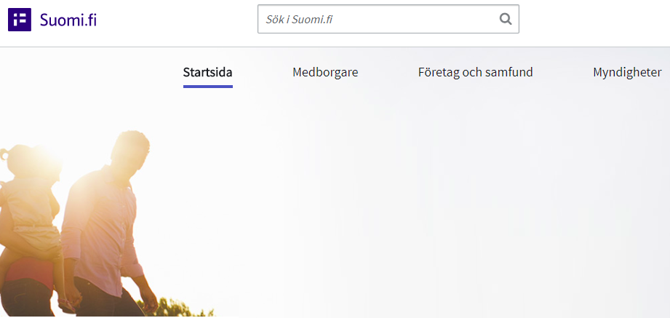
Suomi.fi
Information för it-handledare i pensionärsföreningar

Slide 2
Viktigaste om suomi.fi för en pensionär
1. Suomi.fi är en nättjänst som samlar elektroniska tjänster till ett ställe
2. Suomi.fi kommer att vara den tjänst som i första hand används för att hitta information och samarbeta med myndigheter
3. Är en del av den nationella servicearkitekturen (KaPA-lagen)
4. Viktiga delar är Suomi.fi-identifikation, Suomi.fi-betalningar, Suomi.fi-meddelanden, (Suomi.fi-fullmakter?)
5. Suomi.fi-meddelanden kommer i framtiden att vara den främsta kanalen för post från och kontakt till myndigheter, elektronisk medborgarpost

Slide 3
Vad det betyder i praktiken
1-2. Kommuners, organisationers och privata aktörers nättjänster bygger på samma plattform och hittas via suomi.fi
3. Digitaliseringen går snabbare framåt, flera tjänster sker i första hand på nätet
4. När man identifierat sig en gång med bankkoderna, kan man använda olika tjänster med samma identifiering (omaKanta, kommunens tjänster, meddelanden osv.)
4. Suomi.fi-fullmakter är osäkert hur fungerande det blir
5. Man kommer att få färre pappersbrev, ersätts av en digital brevlåda som man kommer åt genom att logga in med bankkoder

Slide 4
Vad kan ni handleda nu?
Uppmana medlemmar att ta i bruk bankkoder, om inte annat så för identifiering
Använd suomi.fi själv om inte gör det redan
Informera om vad medborgarposten är, hur man kan få meddelande till epost, per sms om ny post, om att en app är på väg
Ta i bruk medborgarposten tillsammans i en grupp
Informera om säkerhet och att inte fylla i bankkoder (eller andra uppgifter) på uppmaning
Anmäl dig som testanvändare i användarsamfundet
Informera om begrepp: e-post, medborgarpost, netposti

Slide 5
Alternativ för de som inte använder dator
Allt fler tjänster blir i första hand digitala – det blir allt svårare att klara sig utan dator
Alternativet för dem som inte använder dator vet man inte ännu
Att någon annan sköter ens ärenden kommer eventuellt vara ett viktigt alternativ (inte de fullmakter som nu finns tillgängliga)

Slide 6
Var får man hjälp och nyheter?
Esuomi.fi – information om suomi.fi
Medborgarrådgivning: chat, telefon, distansförbindelse
SPF, GodTid
Dagstidningar

